Slide 1
Отчет об исполнении бюджета Преградненского сельского поселения Урупского района Карачаево-Черкесской Республики за 2020 год

Slide 2
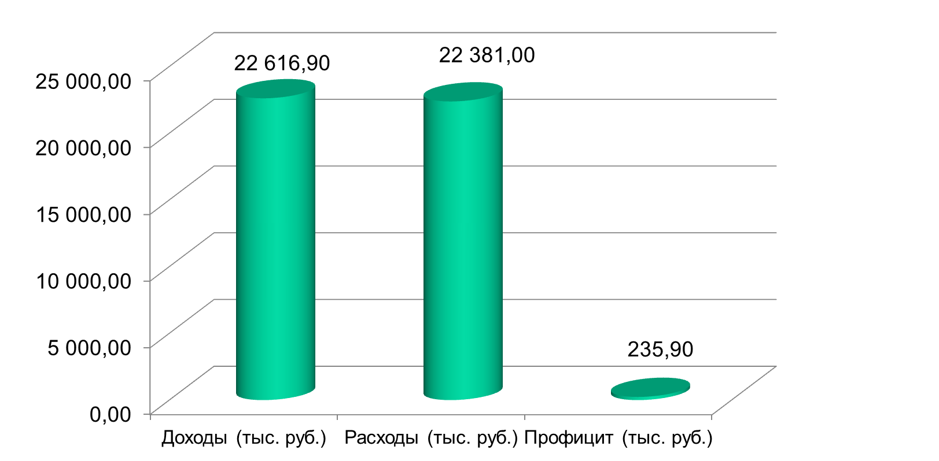
Бюджет Преградненского сельского поселения Урупского района Карачаево-Черкесской Республики за 2020 год исполнен в сумме:

Slide 3
Исполнение бюджета
Доходная часть бюджета Преградненского сельского поселения исполнена на 22 616,9 тыс. руб. - 102,2% годового планового назначения, расходная часть исполнена на 22 381,0 тыс. руб. - 97,2% годового планового назначения.
Основными источниками
наполнения бюджета
сельского поселения
являются безвозмездные
поступления.

Slide 4
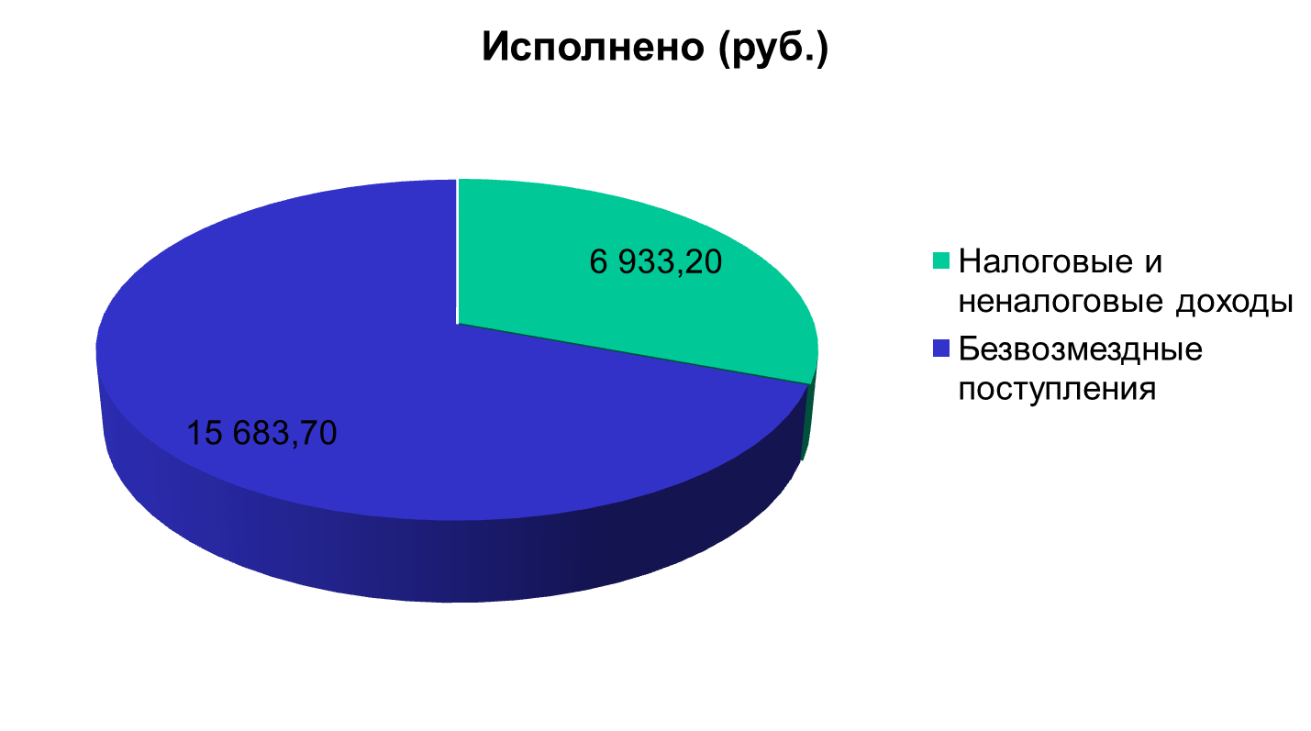
Доходы бюджета Преградненсого сельского поселения Урупского района Карачаево-Черкесской Республики за 2020 г.

Slide 5
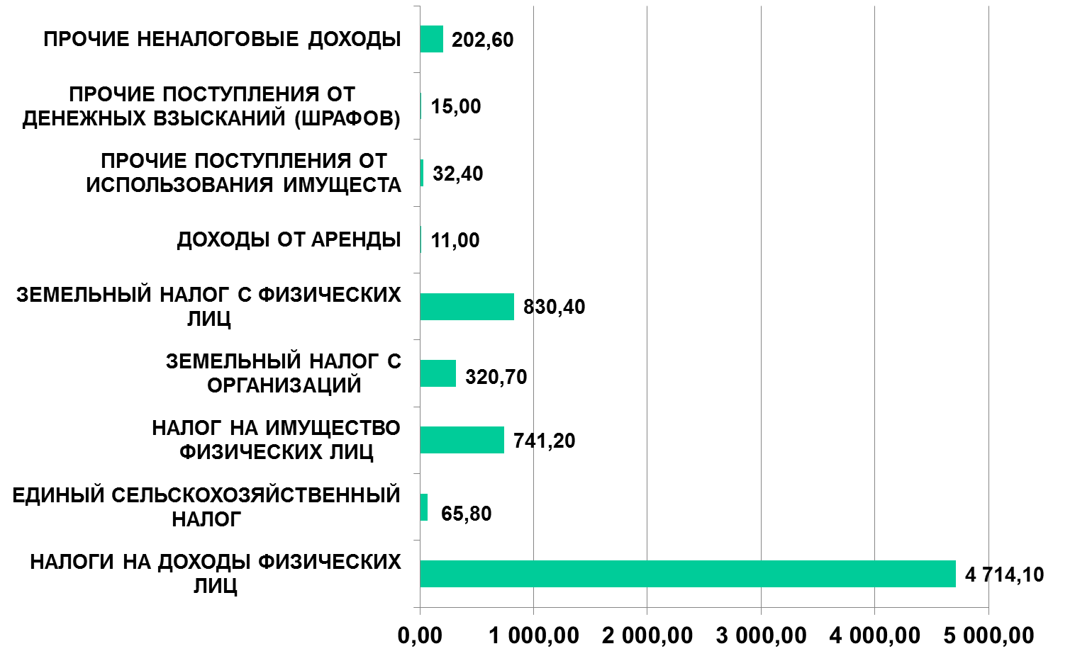
Налоговые и неналоговые доходы бюджета Преградненского сельского поселения Урупского района Карачаево-Черкесской Республики за 2020 г. в тыс.руб.

Slide 6
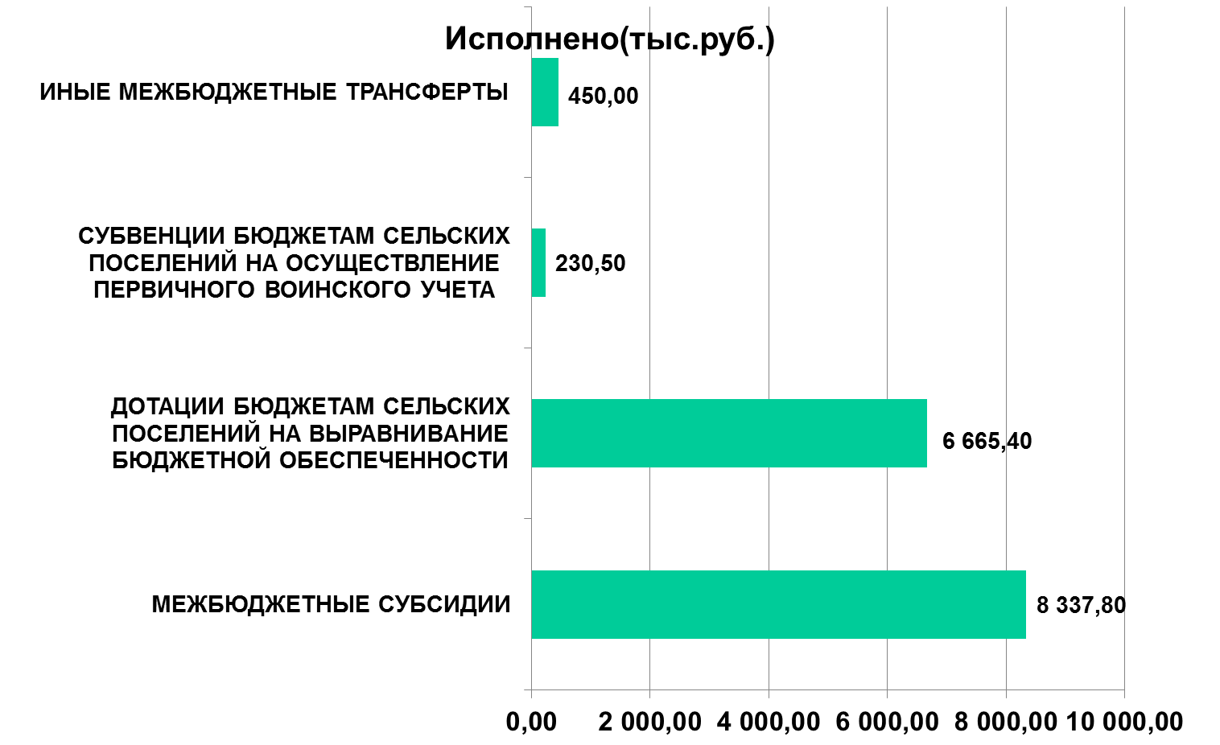
Безвозмездные поступления в бюджет Преградненского сельского поселения Урупского района Карачаево-Черкесской Республики за 2020 г. в тыс.руб.

Slide 7
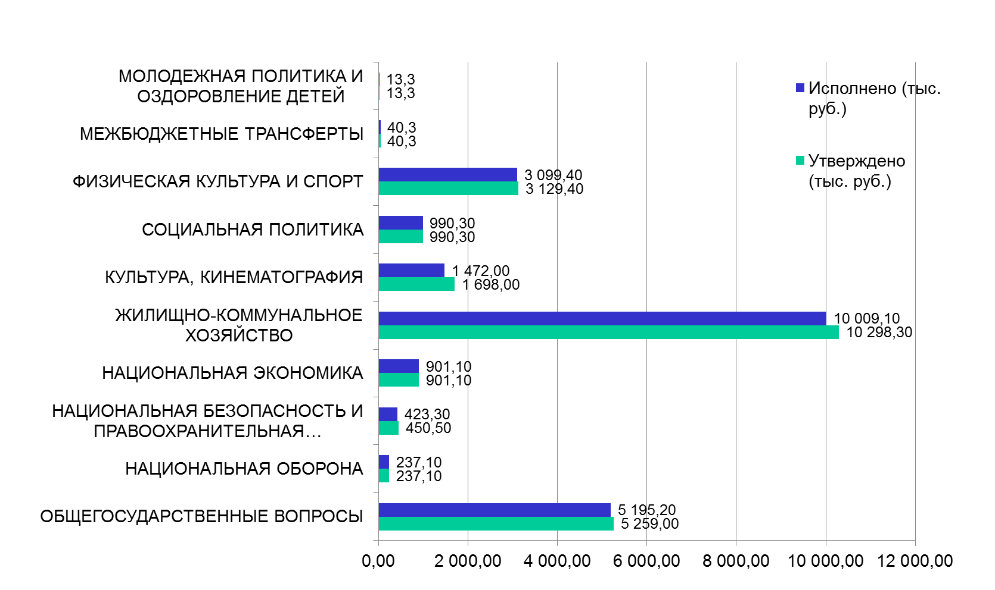
Расходы бюджета Преградненского сельского поселения Урупского района Карачаево-Черкесской Республики за 2020 г.

Slide 8
Исполнение программной деятельности
В Преградненском сельском поселении на 2020 год были разработаны, утверждены и реализовывались муниципальные программы:
«Комплексное развитие сельских территорий на 2020 – 2025 годы» - газоснабжение 54,6 тыс. руб., водоснабжение 14,7 тыс.руб.
«Комплексное развитие системы коммунальной инфраструктуры Преградненского СП на 2013-2028 годы» - водоснабжение ст. Преградной - 182,8 тыс. руб.
«Комплексное развитие системы коммунальной инфраструктуры Преградненского СП на 2013-2028 годы» – газоснабжение ст. Преградной - 599,7 тыс. руб.
«Развитие ст. Преградной - административного центра Урупского муниципального района на 2018-2020 годы»(средства бюджета поселения) - 303,6 тыс. руб.
«Формирование современной городской среды на территории Преградненского сельского поселения» - 5 238,3 тыс. руб.
«Мероприятия по реализации целевой программы «Увековечивание памяти погибших при защите Отечества» на 2019 -2024 годы» - - 500,0 тыс. руб.
«Развитие физической культуры и спорта в Карачаево-Черкесской Республике на 2017-2020 годы» - 3 098,7.тыс. руб.
«Содействие в развитии сельхозпроизводства, создание условий для развития малого и среднего предпринимательства на территории Преградненского СП в 2019-2023 годах» – 1,6 тыс. руб.
«Профилактика терроризма и экстремизма на территории Преградненского СП на 2019-2021 годы» – 3,0 тыс. руб.
«Энергосбережение и повышение энергетической эффективности на территории Преградненского СП на 2018-2022 годы» – 82,4 тыс. руб.
«Развитие субъектов малого и среднего предпринимательства на территории Преградненского СП на 2019-2021 годы» - 1,4 тыс. руб.
«Противодействие коррупции в Администрации Преградненского СП на 2018-2020 годы» - 5,0 тыс. руб.
«Развитие муниципальной службы администрации Преградненского СП на 2016-2020 годы» - 24,4 тыс. руб.

Slide 9
СПАСИБО ЗА ВНИМАНИЕ!
Информацию о бюджете можно получить на официальном сайте Преградненского сельского поселения Урупского района Карачаево-Черкесской Республики по адресу:
http://pregradnaya.ru

